Slide 1
PHP - il linguaggio
Principali argomenti:
Sintassi e semantica dei costrutti e dei dati di base
Gestione dei form Web
Gestione dei file
Cookies e sessioni HTTP
Altre funzionalità e librerie
Oggetti
Interazione con database
Per fonti e trattazione, v. prossime slide
Il codice di esempio in queste slide è su Teams in php_examples.zip
NB: slide e paragrafi con sfondo colorato così possono essere saltate ai fini della preparazione per l'esame

Slide 2
Alcune risorse online
https://www.w3schools.com/php (seguito per le lezioni)
https://www.w3schools.com/php/php_oop_what_is.asp
https://developer.hyvor.com/tutorials/php
https://www.phptutorial.net (completo e accurato)
https://www.php.net/manual/ anche in italiano: https://www.php.net/manual/it/
https://www.php.net/manual/language.oop5.php (su oggetti PHP 5)
https://www.tutorialspoint.com/php
https://www.tutorialspoint.com/php/php_object_oriented.htm
https://web.archive.org/web/20230408174804mp_/https://www3.ntu.edu.sg/home/ehchua/programming/index.html#php, tutorial conciso ma ricco: setting up, basics, PHP/MySQL Webapps, OOP in PHP, PHP Miscellaneous, PHP Unit Testing
https://www.html.it/guide/guida-php-di-base/
https://www.youtube.com/playlist?list=PL101314D973955661 (fcamuso su youtube)
https://laracasts.com/series/php-for-beginners-2023-edition (video, molto chiaro)

Slide 3
PHP, HTML, HTTP
HTML e HTTP sono la fondazione su cui è costruito tutto il Web
HTTP viene presentato nel corso di Reti
Le basi di HTML fanno certamente parte delle competenze di uno studente di Informatica
HTML avanzato e Javascript: v. il corso di Web programming
Vedremo solo alcuni approfondimenti utili ai fini del cordo
Principali riferimenti (non tutorial!) per approfondire in autonomia:
Mozilla Developer Network (eccellente, completo ma assai più conciso degli standard): https://developer.mozilla.org
https://www.w3.org/TR/html4/ (HTML 4, dal consorzio W3C)
https://whatwg.org (HTML 5, il W3C ha delegato al WhatWG l’evoluzione della specifica di HTML 5 come “living standard”)

Slide 4
PHP: il tutorial w3schools
Ottimo il tutorial https://www.w3schools.com/php
Non più in italiano (ma era solo Google Translate)
Lo utilizzeremo nel corso delle lezioni
Si consiglia di studiare il linguaggio leggendo il tutorial
Mette a disposizione box interattivi per eseguire codice PHP e visualizzarne il risultato
Queste slide intendono soltanto illustrare alcuni punti integrativi rispetto al tutorial, o meritevoli di essere evidenziati, o approfonditi
Si raccomanda di studiare, col relativo codice, gli esempi del tutorial per gli argomenti evidenziati nella mappa qui avanti
Verranno proposti degli esempi aggiuntivi (v. Teams)

Slide 5
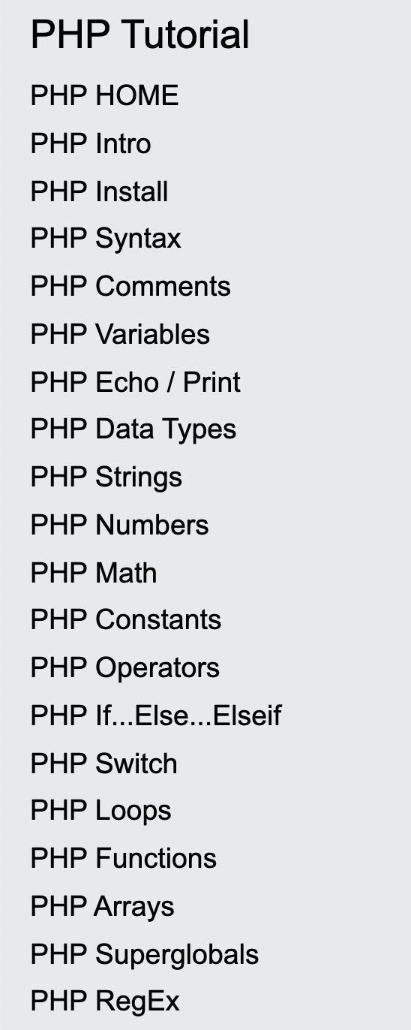
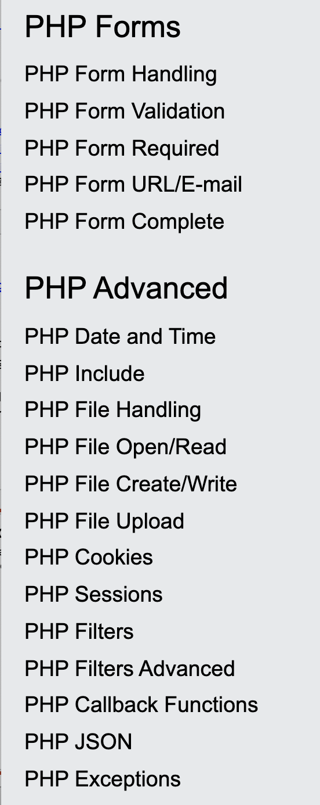
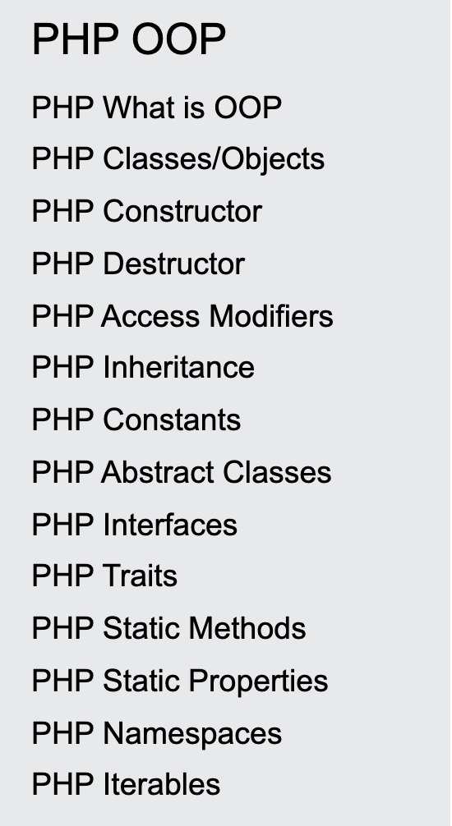
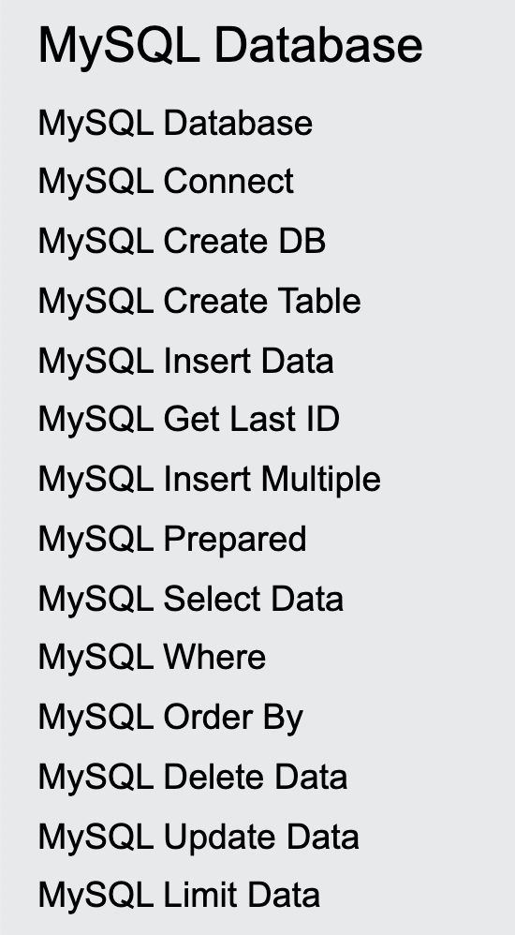
Il tutorial w3schools: materiale svolto
Dagli indici di https://www.w3schools.com/php riportiamo gli argomenti trattati, evidenziando quelli discussi per cenni o in seminario (extra syllabus)
Ci si concentri su questi argomenti, nonché sugli spunti nelle slide a sfondo bianco (non grigioazzurro)

Slide 6
La funzione var_dump()
Mostra in output (dump) struttura e contenuto di uno o più dati, in particolare tipo e valore; il prototipo (da https://www.php.net/manual/):
var_dump ( mixed $value , mixed ... $values ) : void
L’argomento $value è (il valore di) una qualsiasi espressione PHP, specie (ma non solo) una variabile (ingannevole il nome var_dump)
Se $value è di tipo strutturato (array o oggetto), verrà mostrato ricorsivamente, esplorandone la struttura (box a destra)
Esempi (con la REPL php -a):
php> var_dump(3+2);
int(5)
php> var_dump(true);
bool(true)
php> var_dump(3.14);
float(3.14)
php> $n = 10;
php> var_dump($n);
int(10)
php> var_dump([1, 3.14, 'ab']);
array(3) {
[0]=>
int(1)
[1]=>
float(3.14)
[2]=>
string(2) "ab"
}

Slide 7
Il tipo int
Il tipo int è rappresentato in complemento a 2, con i bit previsti dalla piattaforma su cui si esegue l’engine PHP
Malgrado ciò che dice il tutorial w3schools, tipicamente, oggi, int ha dimensione 64 bit (8 byte), per cui il range di int sarà -2⁶³...2⁶³-1
Verifichiamolo, grazie alle costanti predefinite previste dallo standard PHP:
php> echo PHP_INT_SIZE;
8
php> echo PHP_INT_MIN . ".." . PHP_INT_MAX; # sotto si vede che PHP_INT_MAX è 2⁶³ -1, mentre
-9223372036854775808..9223372036854775807 # PHP_INT_MIN vale -2⁶³
php> printf("%x\n", PHP_INT_MAX); # printf(), come in C, può mostrare il formato hex ("%x")
7fffffffffffffff # vediamo 16 cifre hex, quindi 64 bit
NB: PHP_INT_MAX=0x7fffffffffffffff è 0x8000000000000000-1, e 0x8000000000000000, cioè 0x8 seguito da 15 zeri, è appunto 2⁶³

Slide 8
Precisione numerica: int
La disponibilità di un numero finito di bit per il tipo int inficia la precisione dei calcoli, se questi richiedono più di 64b per il risultato finale o intermedio
php> echo 2**62 - 1 + 2**62; # l'espressione vale 2⁶³-1, cioè PHP_INT_MAX, che sta in 64 bit, e vale…
9223372036854775807 # il risultato è corretto, sta in 64 bit, come il risultato intermedio 2⁶²-1
Ora, in matematica 2⁶²-1+2⁶² = 2⁶²+2⁶²-1 = 2⁶³-1, ma nel calcolatore...
php> echo 2**63-1;
9.223372036854776E+18
php> var_dump(2**63-1);
float(9.223372036854776E+18)
2**63-1 è calcolato valutando prima 2**63, il cui valore, non rappresentabile come int a 64 bit, viene "promosso" a float, il che rende float anche il valore finale di 2**63-1 !
Lo stesso accade nel calcolo di 2**62+2**62-1
php> var_dump(2**62+2**62-1);
float(9.223372036854776E+18)
Inoltre, i valori float delle espressioni 2**63 e 2**63-1 coincidono (v. qui a destra), per via della (im)precisione dei calcoli float a 64 bit, cf. https://www.php.net/manual/en/language.types.float.php
php> var_dump(2**63);
float(9.223372036854776E+18)
php> var_dump(2**63-1);
float(9.223372036854776E+18)
In sostanza, cioè, la rappresentazione float di 2**63 ha una precisione (ridotta, di 15 cifre decimali), non sensibile al -1 (servirebbero 19 cifre)

Slide 9
Precisione numerica: float
Cf. https://www.php.net/manual/en/language.types.float.php e lo standard IEEE 754
L'imprecisione nei calcoli, rispetto alla matematica "ideale" e in base 10, ha due cause: (a) rappresentazione interna binaria e calcoli in base 2 (non 10) e
(b) tale rappresentazione, qui in fig., ha numero di bit finito (64)
sign
(11 bit)
(52 bit)
esponente
mantissa
Ne segue che la precisione nei calcoli, espressa dalla costante PHP_FLOAT_DIG, è "solo" di 15 cifre decimali significative.
La precisione numerica è comunque argomento assai complesso
Qui (a destra) del codice esemplificativo dei problemi accennati
php> echo PHP_FLOAT_DIG;
15
php> $x = 12345678901234567E-17; # mantissa di 17 cifre, ma precisione 15
# per questo, sommare ripetutamente 1E-17, cioè (in teoria) 1 alla mantissa, non
# ha l'effetto "teorico", che ci si aspetterebbe, come illustrato dal codice qui sotto
php> for ($n=0;$n<94;$n++) {echo "$n: "; var_dump($x); $x+=1E-17;}
0: float(0.12345678901234566) # atteso: 0.12345678901234567
1: float(0.12345678901234568) # atteso: 0.12345678901234568
2: float(0.12345678901234569) # atteso: 0.12345678901234569
3: float(0.1234567890123457) # atteso: 0.1234567890123457
4: float(0.12345678901234572) # atteso: 0.12345678901234571
5: float(0.12345678901234573) # atteso: 0.12345678901234572
6: float(0.12345678901234575) # atteso: 0.12345678901234573
...
93: float(0.12345678901234695) # atteso: 0.12345678901234660

Slide 10
Precisione numerica: float / 2
L’esempio precedente illustra la perdita di precisione che si verifica quando le cifre significative desiderate sono più di 15.
Sulla stessa linea, si vede qui a destra una variante che somma ripetutamente 1 alla mantissa, (un int), che poi viene moltiplicata per il float 1E-17
Anche in questo caso, come si vede, si hanno perdite di precisione
php> $m = 12345678901234567; # mantissa $m int a 17 cifre, precisione float solo 15
# per questo, sommare ripetutamente 1 alla mantissa, non ha l'effetto "teorico» che
# ci si aspetterebbe, come illustrato dal codice qui sotto
php> for ($n=0;$n<94;$n++) {echo "$n: "; var_dump($m*1E-17); $m++;}
0: float(0.12345678901234569) # atteso: 0.12345678901234567
1: float(0.12345678901234569) # atteso: 0.12345678901234568
2: float(0.12345678901234569) # atteso: 0.12345678901234569
3: float(0.1234567890123457) # atteso: 0.12345678901234570
4: float(0.12345678901234573) # atteso: 0.12345678901234571
5: float(0.12345678901234573) # atteso: 0.12345678901234572
6: float(0.12345678901234573) # atteso: 0.12345678901234573
7: float(0.12345678901234575) # atteso: 0.12345678901234574
8: float(0.12345678901234577) # atteso: 0.12345678901234575
9: float(0.12345678901234577) # atteso: 0.12345678901234576
10: float(0.12345678901234577) # atteso: 0.12345678901234577
11: float(0.12345678901234579) # atteso: 0.12345678901234578
12: float(0.1234567890123458) # atteso: 0.12345678901234579
13: float(0.1234567890123458) # atteso: 0.12345678901234580
14: float(0.1234567890123458) # atteso: 0.12345678901234581
15: float(0.12345678901234583) # atteso: 0.12345678901234582
16: float(0.12345678901234584) # atteso: 0.12345678901234583
17: float(0.12345678901234584) # atteso: 0.12345678901234584
18: float(0.12345678901234584) # atteso: 0.12345678901234585
19: float(0.12345678901234587) # atteso: 0.12345678901234586
...
93: float(0.12345678901234661) # atteso: 0.12345678901234660

Slide 11
NaN e INF
Lo standard IEEE 754 consente di rappresentare i valori float:
NaN (Not a Number): risultato di calcoli erronei
Inf e –Inf: infinito e infinito negativo
PHP ha delle costanti float NAN e INF corrispondenti a questi valori
php> $x = sqrt(-9.0);
php> var_dump($x);
float(NAN)
php> echo PHP_FLOAT_MAX;
1.7976931348623E+308
php> echo PHP_FLOAT_MAX + PHP_FLOAT_MAX;
INF
NB: il prossimo INF si ottiene con engine diversi dallo standard, Zend Engine > 4.2.x, che causa invece l’eccezione a runtime DivisionByZeroError):
php> $y = 1.0/0.0;
php> var_dump($y);
float(INF)

Slide 12
Tipo e valore null
È il "valore" di una variabile non inizializzata, se riferita:
php> error_reporting(E_ERROR | E_PARSE); # serve a sopprimere i warning
php> var_dump($z); # la variabile $z non è mai stata assegnata
NULL
Per ri-inizializzare una variabile, vi sono più modi:
php> $z = 1;
php> var_dump($z);
int(1)
php> $z = NULL; # ri-inizializzazione
php> var_dump($z);
NULL
php> $z = 1;
php> var_dump($z);
int(1)
php> unset($z); # ri-inizializzazione
php> var_dump($z);
NULL
NB: la rappresentazione del valore NULL, è case-insensitive

Slide 13
Un Web server per PHP (e HTML)
Come detto, nel servire al cliente un file app.php, un Web server, come php -S o Apache/PHP, svolge di fatto 2 attività (pressoché) indipendenti:
emette in output (verso il cliente) l'HTML in app.php
interpreta (analizza ed esegue) gli script PHP in app.php generando output (presumibilmente HTML) anche esso inviato al cliente
Il passaggio (1) → (2) avviene al tag <?php , quello (2) → (1) al tag ?>
Nel seguito, è utile (e verosimile) pensare che, nel web server, l’attività (1) sia svolta da un componente (che emette) HTML, la (2) da un PHP engine:
GET /app.php
<html> ...
da app.php proviene HTML (inalterato) + output da PHP
componente HTML
output dal codice PHP eseguito
PHP engine
script PHP da eseguire (interpretare)
Web server
app.php
<html>
...

Slide 14
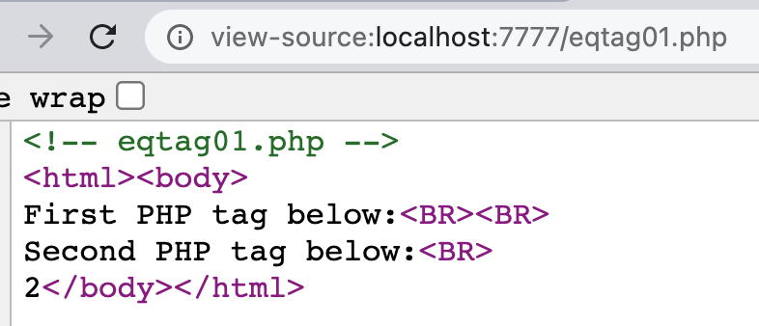
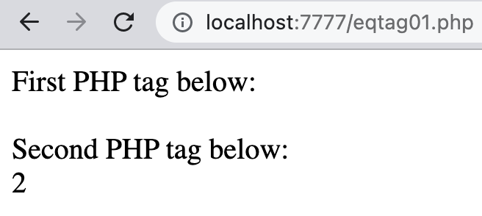
"Escape" da HTML a PHP
Dunque, nel servire un file PHP con HTML, un Web server:
con il componente HTML, emette in output (verso il cliente) l'HTML
con il PHP engine, interpreta gli script PHP nel file, il che genera output HTML anche esso inviato al cliente
Si può pensare che il server, nel leggere il file .php da servire:
parte con l'attività (1) (invio HTML), ma, appena trova il tag <?php,
effettua un "escape" dall’HTML, va cioè all'attività (2) (interpreta PHP)
il successivo tag ?> di chiusura dello script PHP riporterà dalla (2) alla (1)
Le attività (1) e (2) sono indipendenti e non si influenzano a vicenda; ognuna di esse riprende da dove si era interrotta per il tag <?php o ?>
Un esempio evidenzia (1), poi (2),(1),(2),(1), sul server e gli effetti sul client:
<!– escape.php ->
<html><body>
First PHP tag below:<BR><BR>
<?php $x = 1; ?>
Second PHP tag below:<BR>
<?php echo 2."\n"; ?>
</body></html>
view-source:localhost:8000/escape.php
localhost:8000/escape.php
<!– escape.php ->
<html><body>
First PHP tag below:<BR><BR>
Second PHP tag below:<BR>
2
</body></html>
First PHP tag below:
Second PHP tag below:
2

Slide 15
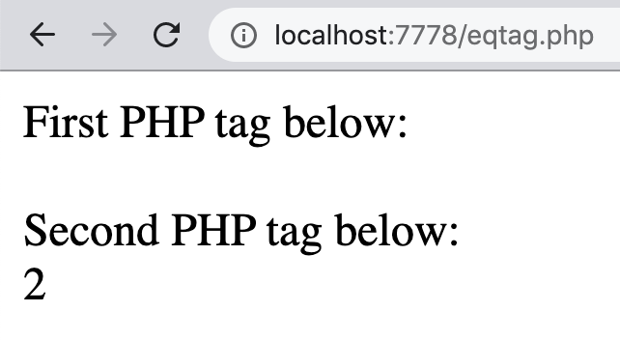
Lo stato dell’esecuzione PHP
Vediamo qui a destra un’ alternanza HTML-PHP con la variabile $x del primo script che ricompare nel secondo:
<!– escape1.php -->
<html><body>
First PHP tag below:<BR>
<?php $x = 1; ?>
Second PHP tag below:<BR>
<?php echo $x+1 ?>
</body></html>
localhost:7777/escape1.php
Si noti come, nel secondo script, la variabile $x risulta definita e mantiene il valore che le era stato assegnato nel primo script
Quindi, nell’interpretazione di un file .php, lo stato (valori delle variabili) persiste tra uno script e i successivi e lo scope delle variabili si estende all'intero file
È, cioè, come se l'engine PHP vedesse un unico flusso di codice PHP, a prescindere da (1) chiusure e (2) riaperture di script ( ?> ... <?php ):
a ogni chiusura (?>) il controllo va al modulo che emette l’HTML ...
a ogni riapertura ( <?php ), l'engine PHP riprende a interpretare PHP dal tag ?> dove aveva smesso, senza che l’HTML ... inframmezzato abbia alcuna influenza sullo stato dell’esecuzione del codice PHP
Si veda: https://www.php.net/manual/en/language.basic-syntax.phpmode.php

Slide 16
Scope delle variabili: la richiesta
Lo scope delle variabili PHP di un file .php è quindi il file, ma limitatamente alla singola esecuzione del file, attivata da ciascuna richiesta HTTP verso il file stesso.
All’inizio di ogni esecuzione, ogni variabile è indefinita (NULL) e non mantiene il valore assunto durante l’esecuzione precedente.
Così, se la business logic (codice PHP) ha necessità di preservare lo stato dell’interazione con i clienti, non può fidare sulle variabili
Si immagini, p.es., di voler contare il numero di richieste ricevute:
<!-- scope_request.php -->
<?php
error_reporting(E_ERROR);
if (is_null($count))
$count = 1;
else
$count++;
echo ‘$count vale ' . $count;
localhost:8000/scope_request.php
localhost:8000/scope_request.php
$count vale 1
$count vale 1
Contare le richieste nella variabile fallisce (sarebbe ok con Java servlet)
In PHP, la soluzione è memorizzare lo stato in un file o DB esterno

Slide 17
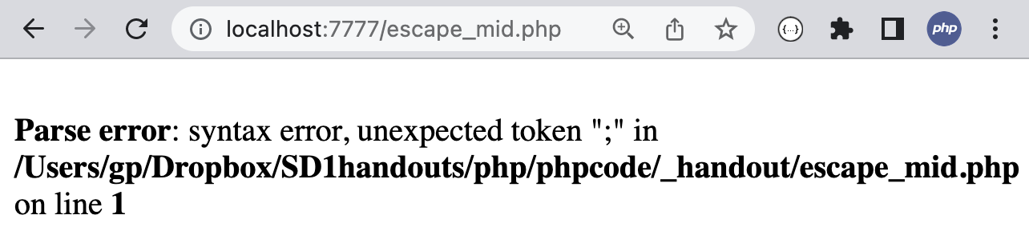
Script con istruzione PHP incompleta
Finora si è tacitamente supposto che lo script <?php ... ?> contiene in ... una o più istruzioni PHP (sintatticamente) complete e, in tal caso, è ovvio che, a seguito dell’escape da HTML, l’engine eseguirà ... completamente.
Chiediamoci però: il tag ?> può anche interrompere il codice PHP nel mezzo di un’istruzione (che poi riprenderà con un successivo <?php )?
In generale, no!
<!-- escape_mid.php --> <?php $temperatura = ?> Come va il tempo?<BR> <?php 30; ?>
Vi sono però delle eccezioni, vediamone tre importanti: con il tag ?>
si può interrompere un blocco PHP {istr1;istr2;... } dopo { o un ;
si può interrompere un costrutto PHP if (cond): oppure elseif (cond): o else: dopo : (vedi oltre per la sintassi di tali costrutti)
dopo : si può anche interrompere un costrutto for (s1,cond,s2):

Slide 18
Istruzione condizionale: formato alternativo
L’istruzione condizionale if… elseif… else ha la sintassi C-like mostrata nel box qui a destra
È consigliabile (v. oltre) usare le graffe {...} anche se, come in C, potrebbero in effetti omettersi in presenza di un solo statement
if (condition) {
statements; ...
} elseif (condition) {
statements; ...
} else {
statements; ...
}
In una forma alternativa (v. a fianco), si usa : al posto di {...} per delimitare il codice attivato da ciascuna (condition) e da else
if (condition):
statements; ...
elseif (condition):
statements; ...
else:
statements; ...
endif;
if (condition) {
statements; ...
} elseif (condition) {
statements; ...
} else {
statements; ...
}

Slide 19

Istruzione condizionale “mista” (con HTML)
Vi è anche una forma “mista” di if … endif in cui le (condition): o l’ else: presenti nel codice PHP, se true, attivano dei blocchi di codice HTML
Notare gli escape multipli PHP➝HTML➝PHP
(è il caso (2) di una slide precedente)
...
if (condition): ?>
HTML code ...
<?php elseif (condition): ?>
HTML code ...
<?php else: ?>
HTML code ...
<?php endif; ?>
...
Tipicamente, ciò consente di inviare al cliente blocchi alternativi di codice HTML, secondo lo stato di certe variabili PHP (che riflettono lo stato del DB o dati inviati dal cliente p.es. con form web)
Nell’esempio a destra, la condizione $x == 0 falsa fa sì che sia emesso il codice HTML <B>condizione falsa</B>
Se la prima istruzione fosse $x = 10 verrebbe emesso invece il codice HTML <B>condizione vera</B>
HTML qui, ora PHP<BR>
<?php
$x = 10;
if ($x == 0): ?>
<B>condizione vera</B>
<?php else: ?>
<B>condizione falsa</B>
<?php endif; ?>
<BR>fine PHP, ora HTML
localhost:8000/escape_if_1.php
HTML qui, ora PHP condizione falsa fine PHP
(Meglio ancora, il valore di $x potrebbe provenire da input effettuati sul cliente)

Slide 20
Escape PHP⟷HTML nell’if … endif “misto”
Come interagiscono nell’if … endif misto, p.es. qui a destra, PHP engine e modulo HTML del server?
al tag di chiusura in ... == 0) ?>, il PHP engine ha in corso una istruzione if con condizione false, quindi sa di doverne eseguire il ramo else, quindi…
HTML qui, ora PHP<BR>
<?php
$x = 10;
if ($x == 0): ?>
<B>condizione vera</B>
<?php else: ?>
<B>condizione falsa</B>
<?php endif; ?>
<BR>fine PHP, ora HTML
localhost:8000/escape_if_1.php
HTML qui, ora PHP condizione falsa fine PHP
non dà il controllo al modulo HTML e cerca il primo script PHP <?php else:?>
solo dopo aver "ingerito" anche <?php else:?>, il PHP engine passa il controllo al modulo HTML che emette il codice <B>condizione falsa</B>
Se, invece, la condizione fosse true, il controllo andrebbe subito al modulo HTML che emetterebbe <B>condizione vera</B>

Slide 21
L’engine PHP mantiene lo stato dell’esecuzione
Quindi: dentro un file .php, l’engine PHP mantiene, tra uno script <?php ... ?> e il successivo non solo lo stato delle variabili, ma anche lo stato dell’esecuzione
Cioè: se al tag ?> di chiusura di uno script, l’esecuzione richiede un salto, l’engine mantiene il controllo e va a cercare il successivo script <?php ... ?> a cui saltare!
<?php if (cond-1): ?>
codice-per-cond-1
<?php elseif (cond-2): ?>
codice-per-cond-2
<?php else: ?>
codice-per-else
<?php endif; ?>
Nello schema mostrato nel box, se cond-1 è falsa, l’engine bypassa il relativo codice-per-cond-1 e salta al successivo script <?php elseif ..., e così via.
Tipicamente, ciò consente di inviare al cliente blocchi alternativi di codice HTML (v. esempio precedente), secondo lo stato di certe variabili PHP (che riflettono lo stato del DB o dati inviati dal cliente p.es. con form web)
NB: codice-per-cond-k in generale può contenere sia HTML che PHP, che sarà eseguito solo se cond-k è falsa, bypassato altrimenti, v. esempio qui a destra
<?php $x = 10; ?>
<?php if ($x == 0): ?>
<B>x=<?php echo $x;?> (then)</B>
<?php elseif ($x <= 100): ?>
<B>x=<?php echo $x;?> (elseif)</B>
<?php else: ?>
<B>x=<?php echo $x;?> (else)</B>
<?php endif; ?>
localhost:8000/escape_if_2.php
x=10 (elseif)

Slide 22
Istruzione for “mista” (con HTML)
Anche per for (…) … c’è una sintassi alternativa (v. box)
for (init; cond; reinit):
statements;
endfor;
for (init; cond; reinit) {
statements;
}
E anche per for (...): si può inter-rompere lo script PHP dopo (...):, proseguire con codice HTML/PHP per il loop e chiudere il loop con endfor :
<?php for (init; cond; reinit): ?>
[codice-HTML
[codice-PHP-opzionale]
...
<?php endfor; ?>
Al tag di chiusura ?> del for, PHP engine valuta cond e:
se cond è true, il controllo va al modulo HTML che elabora il codice-HTML del loop
se cond è false, salta oltre il <?php endfor; ?> che chiude il loop
Di nuovo, quindi, se dopo il tag ?> di chiusura dello script <?php for (...): ?> , il flusso dell’ esecuzione richiede un salto, l’ engine PHP va a cercare il punto del file .php al quale saltare! E cioè <?php endfor; ?> (v. esempio qui a destra)
<?php for ($i = 0; $i < 3; ++$i): ?>
Hello, there!<BR>
<?php endfor; ?>
localhost:8000/escape_for.php
Hello there! Hello there!
Hello there!

Slide 23
Costrutti HTML/PHP misti e blocchi {...}
I costrutti PHP “misti”, interrotti con tag ?> e HTML “nel mezzo”, sono ammessi anche con la sintassi in cui { è al posto di : e } al posto dell' endfor
HTML here<BR>
<?php
$x = 10;
if ($x == 0) { ?>
<B>condizione vera</B>
<?php } else { ?>
<B>condizione falsa</B>
<?php } ?>
<BR>HTML again
localhost:8000/escape_if_3.php
HTML here condizione falsa HTML again
NB: le graffe sono necessarie (anche se non lo sono nell’ if “non interrotto”, se i rami if e else sono istruzioni singole); qui omettere { dopo if causa errore sintattico, mentre dopo else ha un effetto inatteso:
HTML here<BR>
<?php $x = 0;
if ($x == 0) ?>
<B>condizione vera</B>
<?php else ?>
<B>condizione falsa</B>
<?php ?><BR>HTML again
localhost:8000/escape_if_4.php
HTML here condizione vera condizione falsa HTML again
Il caso del for è del tutto analogo:
<!– escape_for_1.php -->
<?php for ($i = 0; $i < 3; ++$i) { ?>
Hello, there!<BR>
<?php } ?>
localhost:8000/escape_for_1.php
Hello there! Hello there!
Hello there!
Pure col for, omettere {e } produce risultati forse inattesi e inutili:
<!– escape_for_2.php -->
<?php for ($i = 0; $i < 3; ++$i) ?>
Hello, there!<BR>
<?php ?>
localhost:8000/escape_for_2.php
Hello there!

Slide 24
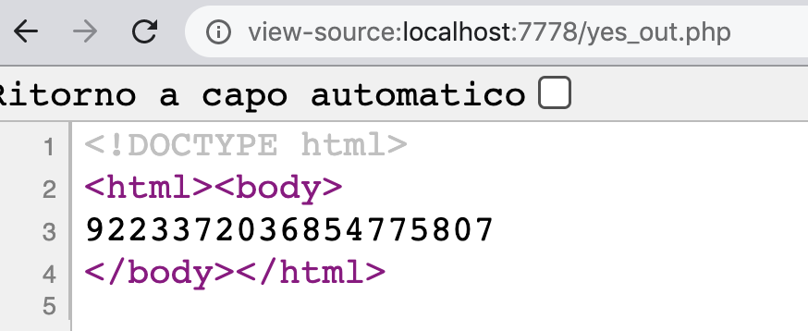
Il tag <?=
All'interno di un file .html, il tag <?= è trattato come una abbreviazione di <?php echo
Pertanto, se, all'interno di un file .html del server compare uno script <?= ... ?> , tale script viene passato all'engine PHP e, se ... è un'espressione, l'engine la valuta e invia in output (come con echo) il valore di ..., che viene quindi inserito nell'HTML prodotto
Qui a destra l'espressione valutata è la costante (predefinita) PHP_INT_MAX
<!– eqtag_out.php -->
<!DOCTYPE html>
<html><body>
<?= PHP_INT_MAX ?>
</body></html>
view-source:localhost:8000/eqtag_out.php
Qui a destra, in <?= ... ?> compare l'espressione aritmetica $x+1 , di cui viene emesso il valore (11)
<!– eqtag1.php -->
<!DOCTYPE html>
<html><body>
First PHP tag below:<BR>
<?php $x = 10; ?>
Second PHP tag below:<BR>
<?= $x+1 ?>
</body></html>
localhost:8000/eqtag.php
First PHP tag below Second PHP tag below
11

Slide 25
Tag <?= vs. <?php
Come detto, in un file .html, il tag <?= equivale a <?php echo
Esso serve a inserire in maniera concisa, all'interno dell'.html inviato al client, il valore dell'espressione che compare tra <?= e ?>
L'utilità di ciò deriva da un aspetto che conviene sottolineare: quando l'engine PHP è attivata da un tag <?php, essa inserisce nell'html generato, soltanto il testo che il codice PHP eseguito invia esplicitamente alla standard output e non i valori che esso produce.
Qui a destra, $x = 1, oltre a assegnare a $x il valore 1, "produce" il valore 1 (come in C, l’assegnazione ha un valore), che però non viene emesso in output, quindi non lascia traccia
<!– eqtag2.php -->
PHP tag below:<BR>
<?php $x = 1; ?>
PHP tag below:<BR>
<?= $x += 10 ?>
<BR>PHP tag below:<BR>
<?php echo($x += 10) ?>
localhost:8000/eqtag2.php
PHP tag below: PHP tag below: 11 PHP tag below: 21
Al contrario, nel secondo script <?= ... ?> qui sopra e nel terzo (equivalente) <?php echo... ?>, il valore prodotto dall’assegnazione $x += 10 viene emesso in output

Slide 26
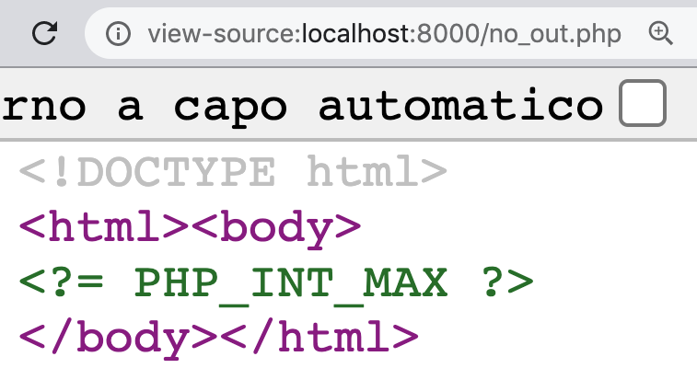
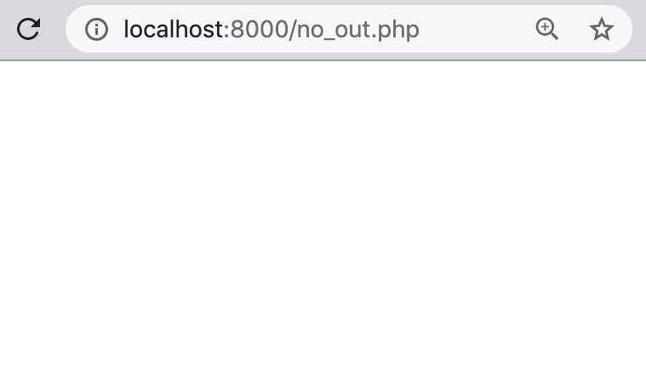
Un chiarimento chiesto a lezione
<!-- no_out.php -->
<!DOCTYPE html>
<html><body>
<?php
echo '<?= PHP_INT_MAX ?>'; ?>
</body></html>
Perché l'output di no_out.php sul client è nullo? L’errore è nel codice rosa
L’istruzione echo '<?=...?>’; contenuta nello script fa sì che l’HTML ricevuto dal browser contenga la coppia di tag <?= ... ?> , la quale:
per il browser non ha senso (e non dà output), v. riquadri sopra
ha senso invece se è "embedded" in un file .php lato server, infatti:
il tag <?= è un'abbreviazione di <?php echo quindi, se ... in <?= ... ?> è un'espressione, ... viene valutata e il valore viene inserito nell'HTML prodotto, come nell’ esempio qui a destra
<!-- yes_out.php -->
<!DOCTYPE html>
<html><body>
<?= PHP_INT_MAX ?>
</body></html>

Slide 27
Riferimenti o alias (&)
Data la variabile $x (anche NULL), &$x rappresenta un riferimento alla variabile $x , o alias di $x
Il riferimento si può assegnare ad altra variabile $z
Dopo, $z potrà figurare al posto di $x in qualsiasi contesto, anche come target di un assegnazione, senza alterare il comportamento del codice
php> $z = &$x;
php> $x = 10;
php> echo $z;
10
php> $z = $x / 2;
php> echo $x;
5
php> echo $z;
5
Sono ammessi anche riferimenti a una variabile array $a (v. esempio qui a destra)
php> $a = [22,27,25];
php> $aa = &$a;
php> echo $aa[1];
27
php> $aa[1] = 30;
php> echo $a[1];
30
Sono poi possibili riferimenti a un elemento di una variabile array (v. esempio a destra)
php> $a1 = &$a[1];
php> echo $a1;
30
php> $a1 = 18;
php> echo $a[1];
18

Slide 28
Funzioni e parametri alias (&)
Una funzione PHP f() può avere un parametro $x
In un’invocazione f(expr) della funzione, al posto di $x figura un’espressione expr detta argomento
<!-- fun.php -->
<?php
function f($x) {
$x++; echo $x;
}
All’atto dell’esecuzione dell’invocazione f(expr), expr viene valutata e il parametro $x è come una variabile con il valore di expr
php> include "fun.php";
php> f(3*2);
7
NB: anche se expr è una variabile $w , l’invocazione f($w) non può modificare l’argomento $w attraverso il parametro $x , che è solo una copia della variabile $w
php> $w = 10;
php> f($w);
11
php> echo $w;
10
Perché una funzione fa() riesca a modificare un argomento variabile come la $w , occorre che nella sua definizione figuri un parametro alias &$x
In questo caso, il parametro $x si comporterà come un alias dell’argomento $w , e le modifiche su $x si rifletteranno su $w
<?php
function fa(&$x) {
$x++; echo $x;
}
php> fa($w);
11
php> echo $w;
11

Slide 29
foreach e alias (&)
Come noto, in un ciclo foreach ($a as $x) la variabile indice $x assume, a ogni iterazione, il valore di ciascun elemento dell’array $a
Più precisamente, a ogni ciclo, in $x viene memorizzata una copia dell’elemento corrente di $a
Ne segue che ogni modifica di $x non produce effetti sull’array $a (cf. box qui sotto a sinistra)
<!– foreach0.php -->
<?php
$voti = [22, 27, 21];
foreach ($voti as $voto)
$voto = $voto+2;
var_dump($voti);
// output: [22, 27, 21]
<!– foreach1.php -->
<?php
$voti = [22, 27, 21];
foreach ($voti as &$voto)
$voto = $voto+2;
var_dump($voti);
// output: [24, 29, 23]
Invece, in un foreach ($a as &$x) (box sopra, a destra) l’indice $x sarà, a ogni iterazione, un riferimento all’elemento corrente dell’array $a o, come si dice, un alias dell’elemento corrente
Ora, modificando $x si modifica l’elemento corrente dell’array $a!

